Slide 1

MATEMATIKA
Objem a povrch
koule 1

Slide 2

Název projektu: Nové ICT rozvíjí matematické a odborné kompetence
Číslo projektu: CZ.1.07/1.5.00/34.0228
Název školy: Střední odborná škola Litovel, Komenského 677
Číslo materiálu: III-2-07-19_Objem-a-povrch-koule-1
Autor: Mgr. Stanislav Prucek
Tematický okruh: Matematika
Ročník: III.
Datum tvorby: leden 2014
Autorem materiálu a všech jeho částí, není-li uvedeno jinak, je
Mgr. Stanislav Prucek

Slide 3

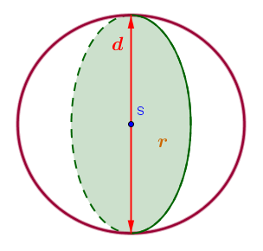
Koule
Koule se středem S a poloměrem r je množina všech bodů v prostoru, které mají od středu S vzdálenost menší nebo rovnou poloměru r.
Koule vznikne otáčením kruhu kolem jeho libovolného průměru.

Slide 4
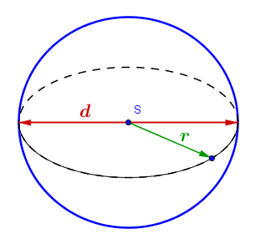
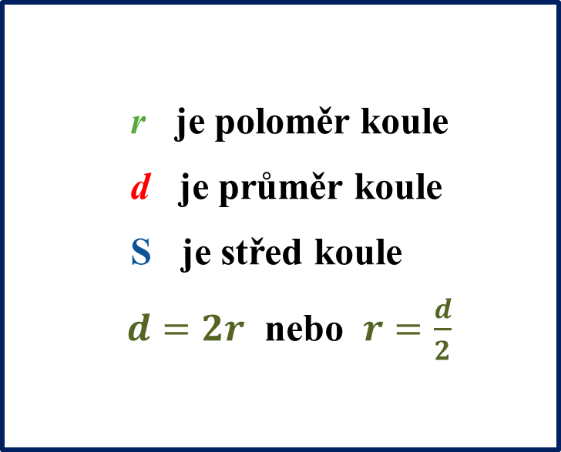
r je poloměr koule
d je průměr koule
S je střed koule
$d=2r$ nebo $r=\frac{d}{2}$
zpět

Slide 5
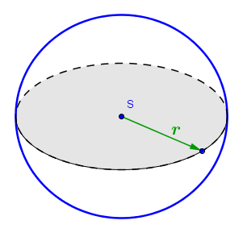

Objem koule
$$V=\frac{4}{3}πr^{3}$$
zpět

Slide 6
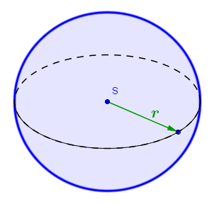

Povrch koule
Obsah kulové plochy
$$S=4πr^{2}$$
Místo o povrchu koule se někdy mluví o obsahu kulové plochy.
Kulová plocha se nedá rozvinout do roviny.
zpět

Slide 7
Anotace:
Tato prezentace slouží k výkladu Stereometrie – Objem a povrch těles. Žáci znají tělesa a umí popsat všechny jejich části. Znají vzorce pro výpočet objemu a povrchu hranolu, krychle, kvádru, válce, jehlanu, kužele a koule. Počítají objemy a povrchy uvedených těles.
Použité zdroje:
doc. RNDr. Emil Calda, CSc.: Matematika pro dvouleté a tříleté učební obory středních odborných učilišť, 2.díl, 1. vydání 2003, Prometheus, ISBN 80-7196-260-0
Autorem materiálu a všech jeho částí, není-li uvedeno jinak, je
Mgr. Stanislav Prucek
zpět

